Slide 1
Processor Arch:SEQ
eecs_havefun

Slide 2
目录
定义
硬件结构与操作
硬件实现与时序
分阶段实现（HCL）
练习
数据通路和控制

Slide 3
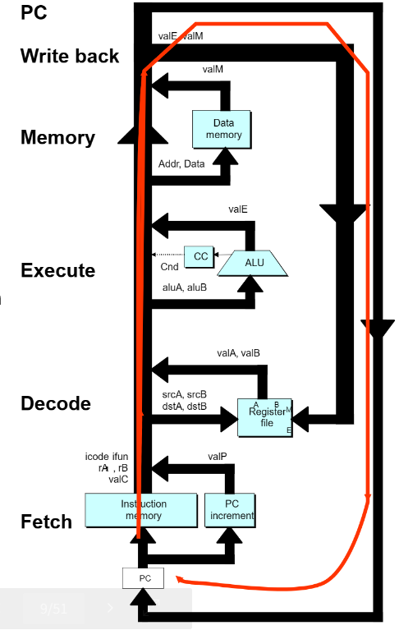
定义
SEQ：顺序处理器
将每条指令的执行都组织成6个阶段：取指，译码，执行，访存，写回，更新PC，然后顺序执行。每条指令执行完成后顺序执行下一条指令。

Slide 4
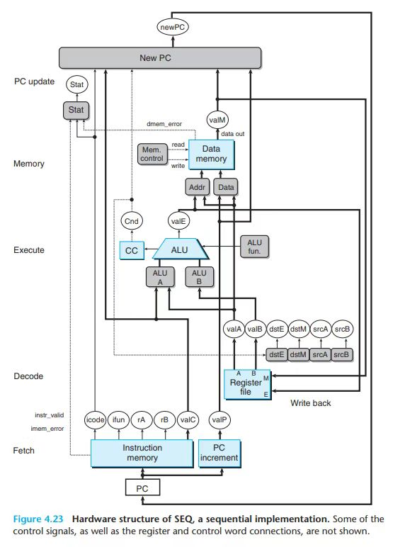
SEQ的硬件结构
浅蓝：硬件单元
白色：时钟寄存器
灰色：控制逻辑块
圆圈：线路的标识

Slide 5
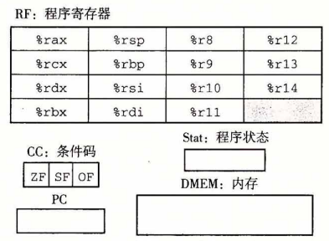
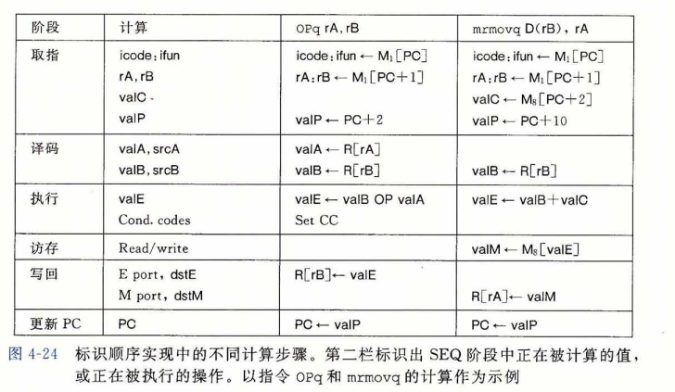
我们的目标：通过指令修改程序员可见的状态
指令拆分成上图所示的阶段，我们需要通过硬件设计实现我们想要完成的操作

Slide 6
各个值、操作的含义
icode:指令代码（0-b）
ifun:指令功能
valC:读入的常数
valP:保存下条指令的地址
srcA,srcB：某个寄存器或者为空
valA/B:从srcA,srcB中读出的数
valE:经过ALU得到的值
Cond.codes:修改条件码（Y86中只在有整数操作时进行）
Read/Write:将前述的某个值写入某内存地址或者从某地址中读出valM。
dstE:根据指令内容valE应当被写入的寄存器
dstM:根据指令内容valM应当被写入的寄存器
PC：保存下一条要执行指令的地址

Slide 7
Stat:
1 AOK 正常操作
2 HLT 遇到halt指令
3 ADR 遇到非法地址
4 INS 遇到非法指令
CC：
ZF：0
SF：<0
OF:有符号溢出
SF xor OF :判断有符号数是否小于0
寄存器：8字节的数
PC：下一条要执行指令的地址

Slide 8
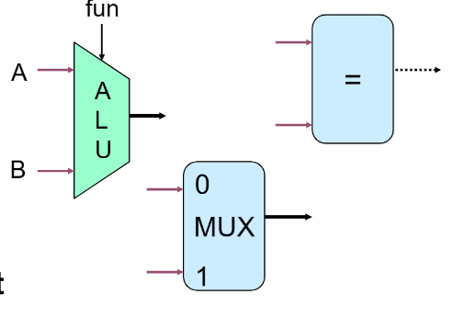
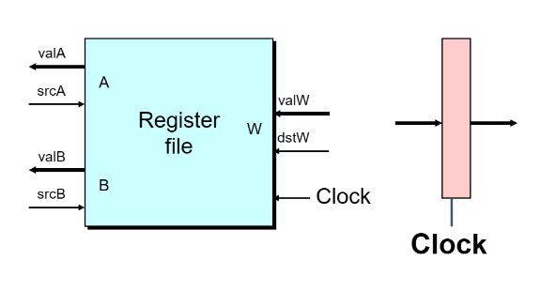



SEQ的实现以及时序： 组合逻辑； 时钟寄存器（程序计数器和条件码寄存器）； 随机访问存储器（寄存器文件，指令内存，数据内存）； 其中程序计数器，条件码寄存器，寄存器文件，数据内存是状态单元

Slide 9
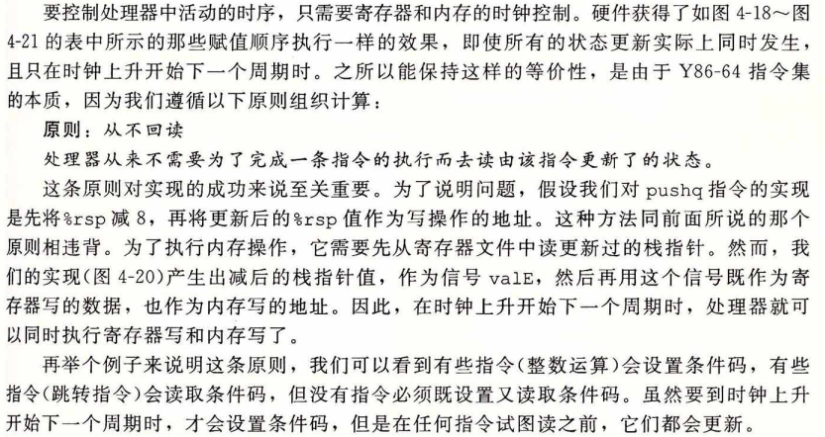
时序的实现以及原则
例子：pushq指令，条件码的设置

Slide 10
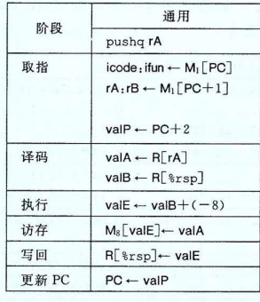



pushq rA
icode:ifun <--- M1[PC]
rA:rB <--- M1[PC+1]
valP <--- PC+2
Step1:
valB <--- R[%rsp]
valE <--- valB + (-8)
R[%rsp] <--- valE
Step2:
valA <--- R[rA]
valB <--- R[%rsp]
M8[valB]<---valA
PC<--- valP

Slide 11
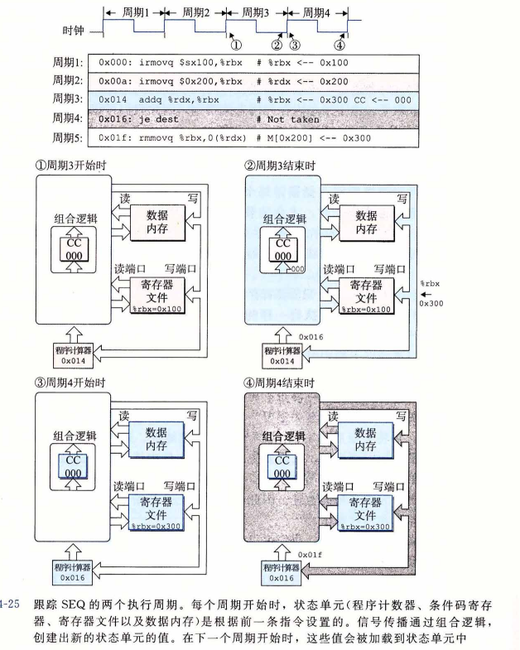
上个时钟周期末组合逻辑产生了所有应该发生的变化并传回给各个状态单元
下个时钟周期开始时状态单元中的内容才正式发生变化
时钟控制状态单元的更新，时钟上升是新的周期开始以及旧的周期结束

Slide 12
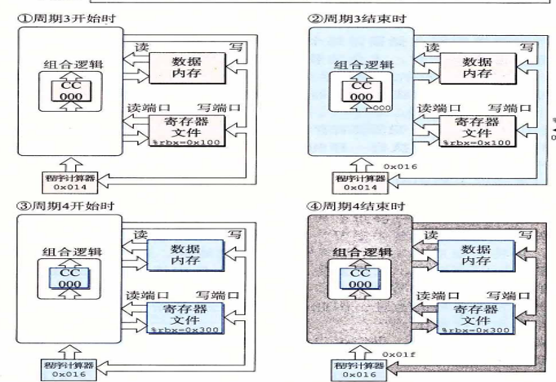

Slide 13
分阶段实现（HCL）
HCL（硬件控制语言）
本节会设计实现SEQ所需要的控制逻辑块的HCL描述

Slide 14
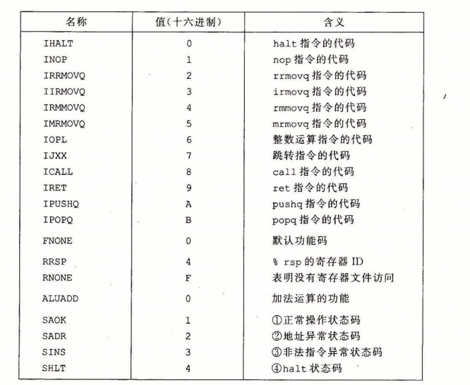
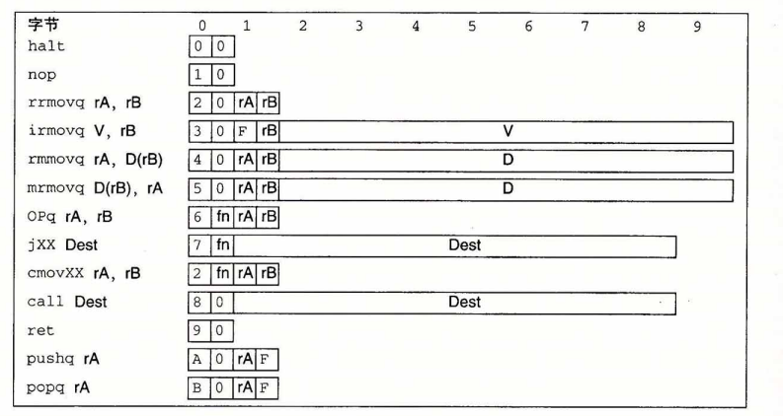

Slide 15
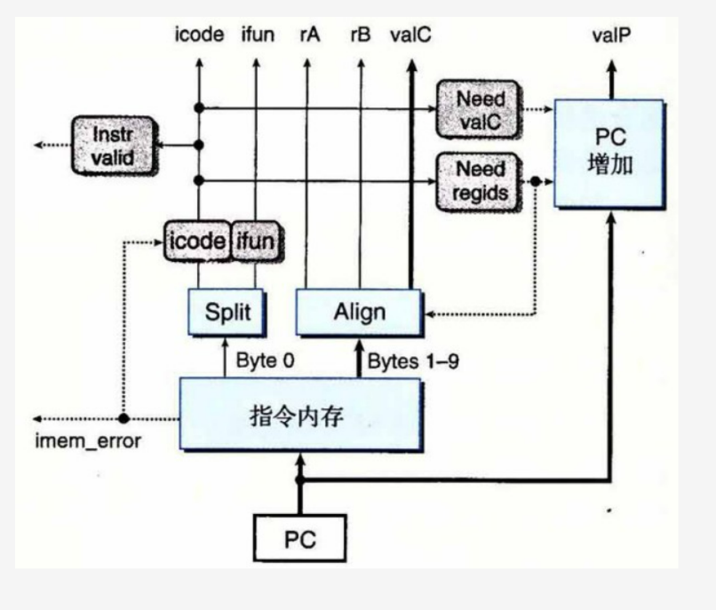

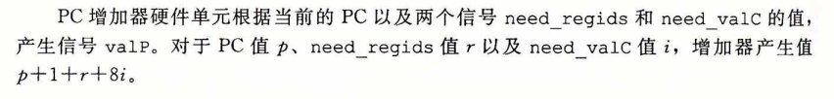
取指
Imem_error:指令地址的合法性
Instr_valid:指令的合法性
Need valC:指令是否包含常数
Need regids:指令是否包含寄存器指示字节
Align:如果Need regids=1,第一个字节的高4位为rA,低4位为rB
Split:如果不出现指令越界，第0个字节的高4位为icode,低4位为ifun

Slide 16
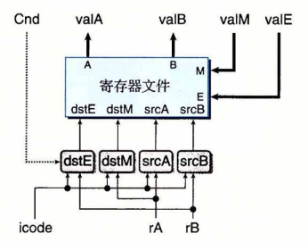
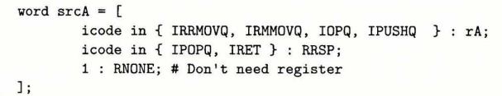
译码
从读端口srcA，srcB读入寄存器标识符
（若为0xF表示不需要访问寄存器），
并读出valA,valB。

Slide 17
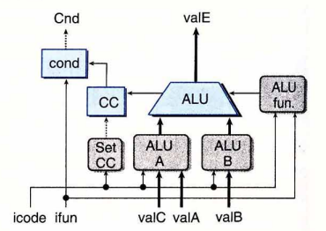
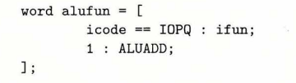

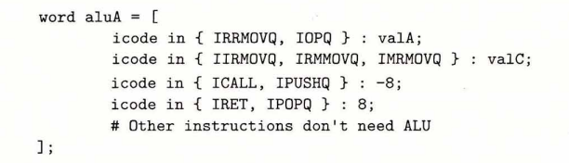
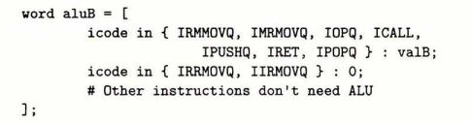
执行
ALUfun是给ALU提供的信号，由icode,ifun决定
ALUA和ALUB的来源通过icode决定

Slide 18
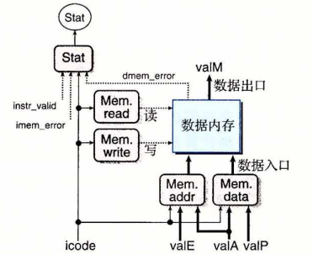
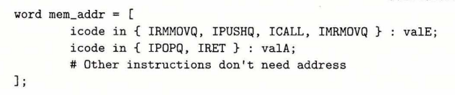
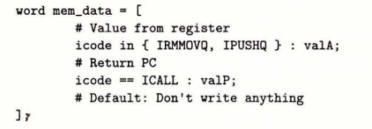
访存
Mem.read Mem.write是控制读写的信号，Mem.addr是内存地址，Mem.data是要写的数据

Slide 19
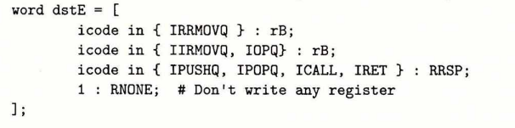

写回
根据指令类型以及执行产生的Cnd确定dstE以及dstM，写入valE,valM。
Cnd=Cond(CC,ifun)
不考虑cnd时hcl代码如下

Slide 20
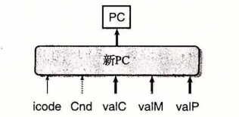
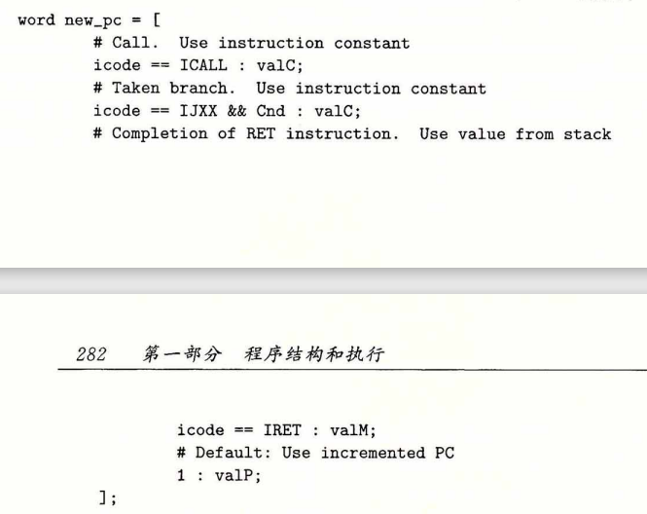
更新PC
PC的值大多数情况下是valP
执行call指令时为valC执行条件跳转指令且符合条件时为valM

Slide 21
练习
T1：valA/valB是在什么阶段产生的？valE呢？
T2：哪几个值可能被写入PC？
T3：请填充下一页给出的表格中的空缺

Slide 22
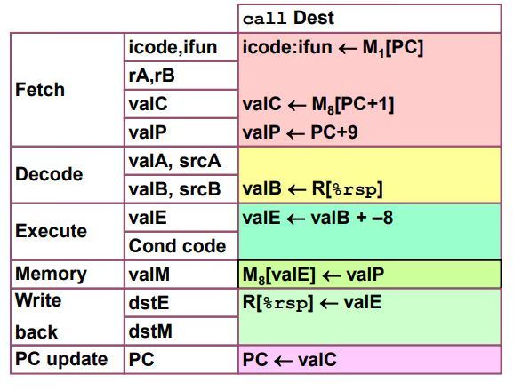

Slide 23
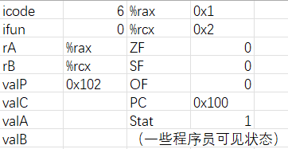
执行下面一条指令：0x100:6001 (已知%rax中是1,%rcx中是2，条件码原来全为0，stat=1）
6001：addq %rax,%rcx
取指：
icode:ifun ←M1[PC]
rA:rB←M1[PC+1]
valP←PC+2
icode:ifun <-- M1[0x100] 6:0
rA:rB <-- M1[0x100+1] %rax:%rcx
valP <-- 0x100+2

Slide 24
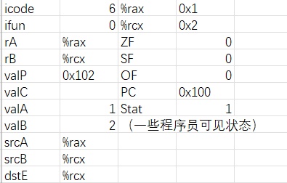
译码
valA<--R[rA]
valB<--R[rB]
valA <-- %rax 1
valB <-- %rcx 2

Slide 25
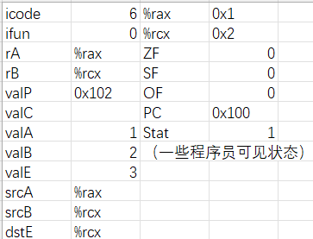
执行
valE<--valB OP valA
Set CC
valE <-- 2+1
Set CC ZF=0,SF=0,OF=0
ALUfun=0
ALUA=valA
ALUB=valB
ZF=0
SF=0
OF=0

Slide 26
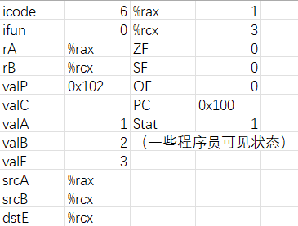
访存（该指令没有访问内存） 写回
R[rB]<--valE
%rcx <-- 3

Slide 27
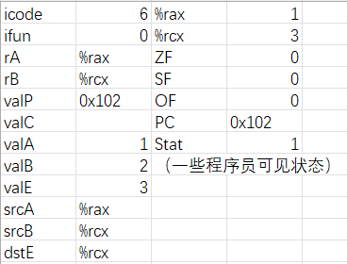
更新PC
PC<--valP
PC <-- 0x102

Slide 28
另一条指令:0x8:50300800000000000000 mrmovq 0x8(%rbx),%rax (%rbx 中存了0x800,0x808后8个字节存了4）

Slide 29
icode:ifun <-- M1[0x8]
rA:rB <-- M1[0x9] %rbx:%rax
valC <-- M1[0xa] 0x8
valP <-- 0x12
valB <-- %rbx 0x800
valE <-- 0x800+0x8
valM <-- M8[0x808] 4
%rax <-- 4
PC <-- 0x12

Slide 30
数据通路（Data Path）：指令的执行部件（组合逻辑与存储器）
可以经过存储，PC,寄存器，ALU，CC，数据内存（硬件单元）以及灰色的逻辑部分
控制（Control）：控制数据通路的部分
所有灰色的部分

